Slide 1

数据结构与算法分析
– C++语言描述（第二版）
Larry Nyhoff 著 黄达明等译
Introducer: 毛国红
E-mail: 1419470qq.com
Office: 计算机大楼
Notes:
Preface

Slide 2

一、队列的ADT(8.1)
二、 队列的设计与C++实现(8.2基于数组 8.3基于链）
三、 队列的使用（8.4缓冲区和调度）
四、STL的queue,deque ch9
第8章 队列
Start to Solve them!
Notes:
Chapter 1 Introduction

Slide 3
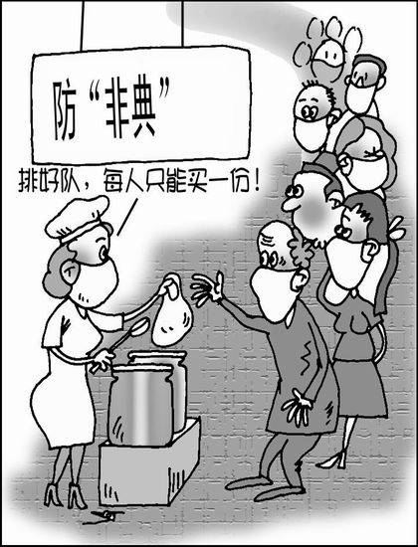

一、队列的ADT(8.1 p345)
队列的定义:限定只能在表的一端(队尾)进行插入，在表的另一端(队首)进行删除的线性表。
队列的特点:先进先出(FIFO),或者先来先服务(FIFS)
Notes:
1: What is Data Structure ?

Slide 4
一、队列的ADT(8.1 p345)
Q= (a₁ , a_{2 ,} a_{3 , ……….,}a_{n-1 ,} a_{n} )
出队
入队
a₁
a₂
a₃
…
a_{n}
前端/队首
后端/队尾
队首元素：如a₁ 队尾元素：如a_{n}
逻辑结构:线性结构，仍为一对一关系。
运算规则:只能在队首和队尾运算，且访问结点时依照先进
先出（FIFO）的原则。
Notes:
1: What is Data Structure ?

Slide 5
一、队列的ADT(8.1 p345)
队列的ADT描述 p346
队列 ADT
数据元素集合：
数据元素的一个有限序列，元素只能在一端被删除(前端/队首)，在另一端被添加(后端/队尾)。
基本操作：
  构造（construction)：创建空队
  判空(empty)：检查队列是否为空
  入队(enqueue)：在队尾/后端添加一个元素
  出队(dequeue)：删除队首/前端元素
  访问队首(front)：查看队首/前端元素的值
  显示(display)：显示存储在队列内的所有元素//测试需要
Notes:
1: What is Data Structure ?

Slide 6

二、 队列的设计与C++实现(8.2基于数组 8.3基于链）
存储结构的选择 p354
跟栈实现类似，有顺序队列或链队列。特别的，以循环顺序队列更常见。
Queue
myArray
数组存储:
0
1
2
.
.
.
.
.
capacity-1
思考：
队空；队满；
入队；出队
myFront
a₁
(队首)
单元下标值
a₂
a₃
a₄
(队尾)
myBack
入队位置
单元下标值

Slide 7
二、 队列的设计与C++实现(8.2基于数组 8.3基于链)
存储结构的选择 p354
数组存储:思考结论
Queue
myArray
队列空:myFront ==myBack
0
1
2
.
.
.
.
.
capacity-1
队列满:myBack >=capacity
入队:(设入队元素为e)
myArray[myBack]=e;
myBack++;
myFront
a₁
(队首)
单元下标值
a₂
a₃
出队: myFront++;
(队尾)
a₄
myBack
入队位置
!!!缺陷：假溢出
单元下标值

Slide 8
二、 队列的设计与C++实现(8.2基于数组 8.3基于链)
假溢出: 在顺序队中，当尾指针已经到了数组的边界，不能再有入队操作，但其实数组中还有空位置，这就叫“假溢出”。
解决: ①队列爬行，②采用循环队列
myBack:0
0
1
0
1
2
3
4
5
6
7
8
5
1
2
5
1
9
0
3
2
8
4
6
8
6
9
myBack:9
0
3
myFront:4
4
7
8
3
思考：
队空；队满；
入队；出队
2
4
6
5
myFront:4

Slide 9
二、 队列的设计与C++实现(8.2基于数组 8.3基于链)
队列空:myFront ==myBack (不适合循环队列)
队列满:myBack>capacity-1 (不适合循环队列)
寻找适合新的方案：
① 设标志位。出队置1 , 入队置0；结合myFront==myBack来判断
② 采用计数器。记录队列中元素个数（即队列长度），出队-1，入队+1，通过计数器值来判断；
③ 牺牲一个单元。令队满时队列有myFront=(myBack+1)%N；
myBack:0
0
1
5
1
2
N-1
9
6
0
3
…
N-2
…
3
…
4
…
入队: myBack=(myBack+1)%N
出队: myFront=(myFront+1)%N
…
myFront:4

Slide 10
二、 队列的设计与C++实现(8.2基于数组 8.3基于链）
存储结构的选择 p354
跟栈实现类似，有顺序队列或链队列。特别的，以循环顺序队列更常见。
Queue
myFront
myBack
链式存储:
a1
a2
a3
a4
思考：
队空；队满；
入队；出队
(队首)
(队尾)
myFront
NULL
NULL
myBack

Slide 11
二、 队列的设计与C++实现(8.2基于数组 8.3基于链)
存储结构的选择 p354
链式存储:思考结论
myFront
myBack
Queue
a1
a2
a3
a4
队列空:首 ==尾
(队尾)
(队首)
队列满:内存不足时
入队:myBack->next=newNode; myBack=newNode ;
出队: myFront=myFront->next;
myFront
NULL
NULL
myBack

Slide 12
二、 队列的设计与C++实现(8.2基于数组 8.3基于链)
存储结构的选择 p354
链式存储:一种更自然的链式队列
Queue
myFront
myBack
思考：
队空；队满；
入队；出队
a1
a2
a3
(队首)
(队尾)
队列空/队列满：与简单单向链表形式的队列相同
入队/出队:需要额外维护循环链的循环指针
入队:myBack->next=newNode; myBack=newNode ;
newNode->next=myFront;
出队: myFront=myFront->next;myBack->next=myFront;

Slide 13
二、 队列的设计与C++实现(8.2基于数组 8.3基于链)
队列的C++实现：依赖连续的空间(循环顺序队列)
静态数组
动态数组
//Queue.h p357
const int QUEUE_CAPACITY=128;
typedef int QueueElement;
class Queue{
public:
  Queue();//构造空队 p359
  bool empty() const;//判空 p359
  void enqueue(const QueueElement& item);//入队 p360
  void dequeue();//出队 p360
  QueueElement front() const;//访问队首 p360
  void display(ostream& out) const; //显示队列里所有元素 p360
private:
  int myFront,myBack;//队首，队尾
  QueueElement myArray[QUEUE_CAPACITY]; //静态数组};
Notes:
1: What is Data Structure ?

Slide 14
二、 队列的设计与C++实现(8.2基于数组 8.3基于链)
队列的C++实现：依赖连续的空间(循环顺序队列
静态数组
动态数组
//DQueue.h p361
typedef int QueueElement;
class Queue{
public:
  Queue(int numElements=128);//构造空队
  Queue(const Queue& original);//复制构造函数
  const Queue& operator=(const Queue& right);//赋值
  ~Queue();//析构函数
  bool empty() const;//判空
  void enQueue(const QueueElement& item);//入队
  void deQueue();//出队
  QueueElement top() const;//访问队首
  void display(ostream& out) const; //显示队列里所有元素
Notes:
1: What is Data Structure ?

Slide 15
二、 队列的设计与C++实现(8.2基于数组 8.3基于链)
队列的C++实现：依赖连续的空间(循环顺序队列
静态数组
动态数组
//DQueue.h p305
typedef int QueueElement;
class Queue{
public:
  ……
private:
  int myCapacity,//队列的容量
  myFront,myBack;//队首，队尾
  QueueElement *myArray; //动态数组
};
与栈变动的模式相同：在Queue.h基础上补全蓝色标记的成员函数，另外将Queue_CAPACITY替换成myCapacity
Notes:
1: What is Data Structure ?

Slide 16
二、 队列的设计与C++实现(8.2基于数组 8.3基于链)
队列的C++实现：依赖不连续的空间(简单链式队列P366)
//LQueue.h p366改造成基于循环链的循环链式队列
typedef int QueueElement;
class Node{
public:
QueueElement data;
Node* next;
Node(QueueElement d,Node* n=0):data(d),next(n){}
};
Typedef Node* NodePointer;
class Queue{
private:
//NodePointer myFront,myBack;//队首，队尾，基于单向链表的队列
NodePointer last;//队尾，也是队首的前驱。循环链表的表尾指针
public:
  Queue();//构造空队列p369改造
  Queue(const Queue& original);//复制构造函数p369改造
  const Queue& operator=(const Queue& right);//赋值p370改造
  ~Queue();//析构函数p370改造
Notes:
1: What is Data Structure ?

Slide 17
二、 队列的设计与C++实现(8.2基于数组 8.3基于链)
队列的C++实现：依赖不连续的空间(简单链式队列)
//LQueue.h p317
class Queue{
public:
……
  bool empty() const;//判空p371
  void enQueue(const QueueElement& item);//入队p371
  void deQueue();//出队p372
  QueueElement front() const;//访问队首p372
  void display(ostream& out) const; //显示队列里所有元素p371
  };
思考：若使用单向循环链表实现，应该做哪些改动？
Notes:
1: What is Data Structure ?

Slide 18
例：数组Ｑ[n]用来表示一个循环队列，f 为当前队列头元素的前一位置，r 为队尾元素的位置。假定队列中元素的个数小于n，计算队列中元素的公式为:
三、 队列的使用 （8.4缓冲区和调度）
（Ａ） r－f （Ｂ）（n＋f－r）% n
（Ｃ）n＋r－f （Ｄ） （n＋r－f）% n
分析 ：
4种公式哪种合理？
当 r ≥f 时（A）合理；
当 r < f 时（C）合理；
综合2种情况，以（D）的表达最为合理
为什么要设计队列？它有什么独特用途？
离散事件的模拟（模拟事件发生的先后顺序）:p379信息中心仿真
缓冲区和调度：操作系统中多道作业的处理（一个CPU执行多个作业）；p376-p378

Slide 19
讨论 列表vector/list、栈stack、队列queue的异同点
相同点：
①逻辑结构相同。都是线性的；
②用顺序存储或链表存储；栈和队列是两种特殊的线性表，即受限的线性表（只是对插入、删除运算加以限制）。
不同点：
①运算规则不同。列表为随机存取，而栈是只允许在一端进行插入和删除运算，因而是后进先出表LIFO；队列是只允许在一端进行插入、另一端进行删除运算，因而是先进先出表FIFO。
②用途不同，列表比较通用；堆栈用于函数调用、递归等；队列用于离散事件模拟、多道作业处理等。

Slide 20

课外实验：
栈和队列的应用-农夫过河问题
广度搜索-队列
以遍历宽度为目的-所有可能的下一步
深度搜索-栈
以遍历深度为目的-最远的下一步
Notes:
1: What is Data Structure ?

Slide 21
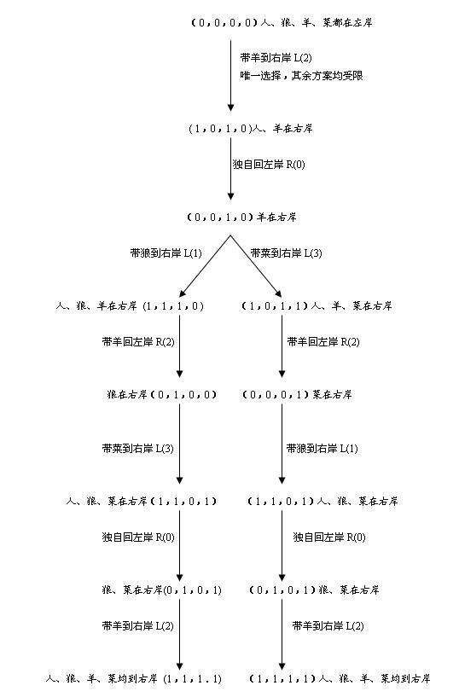
课外实验：
农夫过河问题
Notes:
1: What is Data Structure ?

Slide 22
四、STL的deque ch9
STL中的deque-双端队列(ch9 p447)
模板类：一个两端都如队列一样工作的线性容器。
deque ADT
数据元素集合：
一个有序的数据元素集合，其属性行为只能在两端被添加和删除(前端：允许添加和删除，后端：允许添加和删除)。
基本操作：
  构造：创建空deque
  empty：判空，检查deque是否为空
  Push_front：在deque的前端添加一个元素
  Push_back：在deque的后端添加一个元素
  Front：提取deque前端的元素
  Back：提取deque后端的元素
  Pop_front:删除deque前端的元素
  Pop_back:删除deque后端的元素
Notes:
1: What is Data Structure ?

Slide 23
四、STL的deque ch9
STL中的deque-双端队列(ch9 p448)
用法演示：p448程序9.6
deque的特点：
-和vector有很多相似之处：允许下标操作；在列表任何位置插入和删除；
-比vector优：vector容量扩张需要将旧数据复制到新空间中，涉及空间的申请，销毁；而deque避免这样的创建、复制和销毁。采用化整为零的技术。P450 图9.18
-仅在两端操作，效率很好。
基于deque的stack实现 p450 程序9.7 STL的想法
Notes:
1: What is Data Structure ?

Slide 24
四、STL的queue ch9
STL中的队列(ch9 p452)
模板类
是一个适配器（担当其他类的包裹材料，通过封装其他类来实现
queue<T,C<T>> aQueue;
其中C可以为任何支持push_back(), pop_front()容器。如deque,list等。
特别的，默认的C为deque-双端队列
queue<T,list<T>> aQueue1;
queue<T,deque<T>> aQueue;⬅➔
queue<T> aQueue;
基本操作
构造；empty();front();push();pop();back()
Notes:
1: What is Data Structure ?

Slide 25

Thanks for your patience.
What’s next?
Let’s go…

